Slide 1
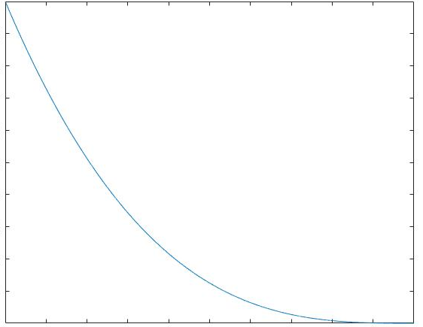

W
Wind Strength
$$W=\left(−x+d\right)^3$$
바람의 세기는 바람이 발생하는 지점에 가까울수록 강함
발생 지점으로 부터 멀어질수록 급격하게 감소
Object가 wind area 안에 잇을 때 바람의 영향을 받음
0
Distance
d

Slide 2
Drag Equation
$$F_{d}=−\frac{1}{2}ρv^{2}AC_{d}\hat{v}$$
$$F_{d}=−\frac{1}{2}ρv^{2}AC_{d}\hat{v}$$
공기 저항이 존재 하지 않으면 왼쪽 그림에서 공이 무한하게 진동
공기 저항력을 구현해 실제 환경과 유사한 현상이 일어나도록 함
공기 저항력은 물체의 속도의 제곱에 비례
Notes:
https://en.wikipedia.org/wiki/Drag_(physics)

